Slide 1
Донской Государственный Технический Университет.
Факультет: Информатика и вычислительная техника.
Предмет: история (история России, всеобщая история)
Презентация по теме
Великая Отечественная война в культурном измерении и в общественном и индивидуальном сознании и современной исторической памяти.
Выполнили:
Заболотный И.А.
Котелевец К.А.
Проверил:
Воскобойников С. Г.
Ростов-на-Дону
2022

Slide 2
Содержание
1. Введение………………………………………………………………………………………3
2. Великая Отечественная война в советской и современной и зарубежной российской литературе, драматургии, театре и кинематографе: историческая правда и вымыслы…………………………………………………………………………………………6 3. Великая Отечественная война в современном общественном и индивидуальном сознании. Задачи сохранения объективной исторической памяти о войне. ………………11
4. Подвиг ветеранов-героев Великой Отечественной войны…………………………………16

Slide 3
Введение
Массовое историческое сознание - невероятно актуальный предмет современных исследований. На сегодняшний день накоплен богатый эмпирический материал, который, однако, еще не получил должного осмысления. Основные проблемы концептуализации связаны как с состоянием гуманитарной науки, так и с сложнейшими вопросами покаяния и преодоления прошлого в нынешних условиях России, когда все сосредоточено на преодолении пока ближайшего прошлого начала 90-х и с точки зрения восстановления экономики, и с точки зрения поиска ценностных констант. Некоторые социологи справедливо отмечают, что российское общество миновало период критической переоценки своего прошлого. Сегодня речь идет о консервации социального целого, что удерживало бы общество от усложнения, функциональной дифференциации. Конечно, в этом проявляются консервативные социальные настроения.

Slide 4
Введение
.
В работе Абдусаматова Х.Ш. “Советская драматургия периода Великой Отечественной войны” [1] описывается советская драматургия
В работе Анастасьева А. “Русская советская драматургия 1955 года //Русская советская литература” [2] рассматривается военная литература
В работе Головского В.С, “Между оттепелью и гласностью (кинематограф 70-х” [3] изучается советский кинематограф
В работе Юренева Р. Н “Фильмы о Великой Отечественной войне // Очерки истории советского кино”[4] описываются фильмы о Великой Отечественной войне

Slide 5
Цель и задачи работы
Цель: Великая Отечественная война в культурном измерении и в общественном и индивидуальном сознании и современной исторической памяти.
Задачи:
Описать Великую Отечественную войну при помощи литературы, драматургии, театра и кино
Изучить Великую Отечественную войну в современном общественном и индивидуальном сознании
Описать подвиги ветеранов-героев Великой Отечественной войны

Slide 6
Великая Отечественная война в советской и современной и зарубежной российской литературе, драматургии, театре и кинематографе: историческая правда и вымыслы

Slide 7
Великая Отечественная война в советской и современной и зарубежной литературе
Писатели дышали одним дыханием с борющимся народом и чувствовали себя «окопными поэтами», а вся литература в целом, по меткому выражению А. Твардовского, была «голосом героической души народа Советская литература военного времени была многопроблемной и многожанровой. Стихотворения, очерки, публицистические статьи, рассказы, пьесы, поэмы, романы создавались писателями в годы войны. Причём, если в 1941 году преобладали малые - «оперативные» жанры, то с течением времени значительную роль начинают играть произведения более крупных литературных. Значительна в литературе военных лет роль прозаических произведений. Опираясь на героические традиции русской и советской литературы, проза Великой Отечественной войны достигла больших творческих вершин. В золотой фонд советской литературы вошли такие произведения, созданные в годы войны, как «Русский характер» А. Толстого, «Наука ненависти» и «Они сражались за Родину» М. Шолохова, «Взятие Великошумска» Л. Леонова, «Молодая гвардия» А. Фадеева, «Непокорённые» Б. Горбатова, «Радуга» В. Василевской и другие, ставшие примером для писателей послевоенных поколений.
К сожалению, на освещение истории того времени сильное влияние оказала "холодная война", ставшая продолжением "горячей", послевоенный раскол мира на противоборствующие блоки. Бывшие союзники в войне стали противниками, а трактовка войны превратилась в орудие идеологической борьбы. В западной историографии война между Германией и СССР подавалась как столкновение двух жестоких и кровавых тоталитарных режимов. Для нее было характерно стремление принизить роль СССР в достижении победы, показать, что главные события в ходе войны вершились в Африке, в Атлантике, на Тихом океане, на Западном, а не на Восточном фронте

Slide 8
Художественное воплощение великой отечественной войны в русской драматургии начиналось в период 1941–1945 гг., Когда пьесы писались по горячим следам событий. В послевоенное десятилетие шел процесс более глубокого осмысления частных судеб военного поколения. Во второй половине ХХ века драматурги посмотрели на этот исторический факт через призму времени, раскрывая в меру «дозволенного» правду о войне и о тех, кто прошел через ее тяжелые испытания. Сегодня писать о войне все труднее и труднее, так как драматургов – участников событий – практически уже не осталось в живых, поэтому есть два пути: писать на основе воспоминаний очевидцев или основываться на документах и гипертекстах о великой отечественной войне. В начале XXI века появляются пьесы российских авторов , продолжающие традиции драматургии об этом важном историческом событии (Р. Солнцев, А. Образцов, А. Косенков, Л. Проталин, А. Яхонтов, В. Гуркин, Ю. Виноградов, Г. Королев, Ю. Эдлис, В. Жеребцов, К. Степанычева и др.). Они свидетельствуют о глубине постижения войны в разных ее аспектах. Так, в пьесе «главная высота» Ю. Виноградов обращается к сталинградской битве (переломному моменту в ходе боевых сражений, позволившему войскам перейти в решительное наступление на врага). Драма масштабна и по описанию батальных сцен, и по количеству действующих лиц: ее героями являются красноармейцы, морские пехотинцы, бойцы народного ополчения, жители сталинграда. Среди них исторические личности генерал Чуйков и генерал Паулюс. Драматург показал мужество и патриотизм солдат, которые штурмовали «главную высоту» мамаев курган, проявляя истинный героизм.
ВЕЛИКАЯ ОТЕЧЕСТВЕННАЯ ВОЙНА В СОВЕТСКОЙ И СОВРЕМЕННОЙ И ЗАРУБЕЖНОЙ ЛИТЕРАТУРЕ

Slide 9
Великая Отечественная война в советской и современной и зарубежной театре
Война на танцевальной сцене отразилась спектром остро эмоциональных балетов. Их постановщики сказали новое слово не только в содержательном наполнении оперно-балетного репертуара, но и в хореографии в целом. Это такие спектакли, как «Татьяна» («Дочь народа») Александра Крейна, «Берег счастья» Антонио Спадавеккиа, «Бухенвальдский набат» (по мотивам песни поэта Александра Соболева и композитора Вано Мурадели). Мало кто знает, что «Ленинградская симфония» — это не только великое произведение Шостаковича, но и одноимённый балет по её мотивам.
Одной из первых опер, отразивших события войны и также имевших литературную основу, была «Повесть о настоящем человеке» Сергея Прокофьева по одноимённому произведению Бориса Полевого, созданная в 1948 году. Прокофьеву удалось создать новаторское по содержанию и по форме произведение. Творческая смелость композиторского замысла состояла в разрушении привычно оперной условности, ведь место действия — аэродром, воздушный бой, госпиталь, а драматургический конфликт представлен лишь через описания событий, переживания героев, а не посредством их столкновений друг с другом. Но закрытый показ оперы в Ленинградском театре оперы и балета завершился разгромом. Премьера в новой редакции состоялась только после смерти композитора в Большом театре в 1960 году.
Наконец, жанр оперетты, который воспринимается зрителем в первую очередь как развлекательный. Даже в нём постановщики довольно удачно воплощали тему войны: можно вспомнить «Раскинулось море широко» Виктора Витлина, Льва Круца и Николая Минха, «Нет меня счастливей» Андрея Эшпая и другие примеры.
В 1961 году Константин Листов создает героико-романтическую оперетту «Севастопольский вальс», лейтмотивом которой стала мелодия одноимённого вальса.

Slide 10
Великая Отечественная война в советской и современной и зарубежной кинематографе
Тематические документальные фильмы ВОВ мы можем разделить на несколько групп. К наиболее многочисленной из них относятся фильмы, запечатлевшие главные, события войны Советской Армии против немецко-фашистских захватчиков. Это такие ленты, как «Разгром немецких войск под Москвой» (1942), «Сталинград» (1943), «Орловская битва» (1943), «Берлин» (1945)
Помимо этих фильмов, посвященных важнейшим событиям ВОВ, была и другая группа произведений, создающих широкие, обобщенные картины борьбы советских людей. Сюда относится фильм режиссёра В. Беляева «Народные мстители» (1943), в котором документирована война наших партизан, и картина «День войны» (1942).Ких числу принадлежит и фильм «Ленинград в борьбе» (1942), созданный под руководством Р. Каршина и рисующий образ города-героя.
Документальный фильм, снятый во время блокады Ленинграда. Фильм показал всему миру несгибаемое мужество и стойкость защитников и жителей города на Неве, великие испытания ленинградцев — взрослых и детей, их бессмертный подвиг. Фильм произвёл шоковое впечатление на мировую общественность. Был показан на Нюрнбергском процессе главных немецких военных преступников в числе документов, предъявленных обвинением. Советскому зрителю остался практически неизвестным, так как был быстро снят с экрана и повторно не выпускался.

Slide 11
Великая Отечественная война в современном общественном и индивидуальном сознании. Задачи сохранения объективной исторической памяти о войне.

Slide 12
Материалы и методы исследования
Что и как помнят об этой войне люди, по каким меркам оценивают ее сегодня, каковы уроки войны и Победы для новой России, показало социологическое исследование «Великая Отечественная война 1941–1945 гг. в исторической памяти людей (к 70-летию Победы)», проведенное в сентябре – декабре 2014 г.
Цель исследования заключалась в изучении состояния и функционирования исторической памяти людей о Великой Отечественной войне, того, как она сохраняется, воспроизводится и проявляет себя в оценках различных сторон войны и победы, каковы тенденции ее изменения по истечении 70 лет. В русле поставленной цели изучались: знания и представления о ВОВ, источники знаний; оценки движущих сил войны; факторы победы; отношение к победителям, поколению, одержавшему Победу, к памятникам войны и ее участникам, а также проблемы искажения исторической памяти о войне; народная память и власть. Соответственно были разработаны блоки вопросов анкеты.

Slide 13
Результаты
Большинство людей получают знания о войне из СМИ (63 %). Фундамент исторической памяти закладывается в учебных заведениях, где изучается история. Здесь учащаяся и студенческая молодежь получает в большей или меньшей мере систематизированные знания по отечественной истории, в том числе и по истории Великой Отечественной войны. Согласно данным исследования, этому источнику исторических знаний принадлежит одно из важнейших мест среди других источников. Так считают 51 % респондентов. Для формирования исторического сознании, поддержания, укрепления и обогащения исторической памяти трудно переценить роль «домашних университетов», семейного воспитания, семейных «архивов» (32 %), реликвий и атрибутики Великой Отечественной войны (11 %).
Полагаю также, что высвеченное исследованием состояние исторической памяти людей объясняется не столько их возрастными особенностями, сколько социально-политическими причинами, связанными с социальным статусом, уровнем образования, доступом к информации, характером семьи и др.
Что касается учащейся молодежи, то их информированность вызвала, мягко говоря, некоторое разочарование.
Избирательность исторической памяти мужчин и женщин определила конечные результаты тестирования в студенческой среде (мужчины дали большее количество правильных ответов).

Slide 14
Результаты исследования и их обсуждение
8
Нападая на СССР, фашистская Германия рассчитывала на молниеносную войну, уповая на военно-техническое и экономическое превосходство. Вкупе с фактором неожиданности нападения расчет сработал на начальном этапе войны. Однако в достижении полной победы решающую/определяющую роль сыграл человеческий фактор. Человеческий фактор – понятие довольно емкое, содержательное, но на войне его вкратце можно свести к качествам таких субъектов, как руководители, лидеры воюющих сторон, полководческая когорта, солдаты, армия в целом. Отечественную войну вел весь советский народ, и определяющую роль сыграли ненависть к фашизму, решимость отстоять свою землю, страну, высокий морально-политический дух, талант полководцев и военачальников, другие качества, которые вызывают законную гордость у ныне живущих поколений. Однако самыми действенными факторами Победы по общему представлению явились патриотизм – 52 % и героизм – 57 %, в меньшей степени были отмечены такие факторы, как советское воспитание – 30 %, ненависть к фашизму – 26 %, огромная территория СССР – 25 %.

Slide 15
Результаты исследования и их обсуждение
10
Со времен перестройки происходила фальсификация всенародного патриотизма, проявленного в войне и в послевоенный период восстановления разрушенного хозяйства, доходящая до полного отрицания и откровенного антипатриотизма. Утверждалось, что на фронте и в тылу дух безысходной жертвенности преобладал над патриотизмом, который если и проявлялся, то под действием страха, принуждения, насилия со стороны режима, что нужно различать белый и красный патриотизм, что патриотизм отжил свой век и ныне он устарел. Процесс дегероизации в стране начался еще в доперестроечный период (анекдоты о Чапаеве, о подлинности молодогвардейского подполья и т.д.). С началом перестройки и рыночных преобразований дегероизаторы, поправ все нравственные нормы и принципы, усилили атаки на ратный и трудовой героизм военных лет. Дегероизация стала одним из направлений фальсификации Великой Отечественной войны. В ходе опроса был задан открытый вопрос, что значит для людей определение «Родина», на него не ответило почти 3/4 опрошенных. Среди ответивших преобладает ответ «Родина – это место, где родился и живет человек» (27 %), «Родина – это вторая мать» (24 %).

Slide 16
Подвиг ветеранов-героев Великой Отечественной войны

Slide 17
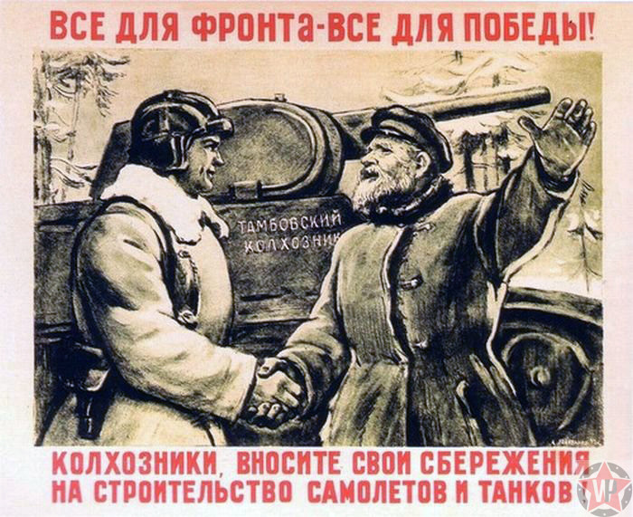
Патриотизм народа
Во время Великой Отечественной войны отмечался высокий рост патриотизма и боевого духа советских граждан. Солдаты на фронте и гражданское население в тылу не щадили своих сил для борьбы с врагом. Лозунг «Все для фронта! Все для победы!», провозглашенный в начале войны, полностью отображал общенародное настроение. Люди были готовы на любые жертвы ради победы. Большое количество добровольцев вступало в ряды Красной Армии и отряды ополчения, жители оккупированных территорий вели партизанскую войну.
Всего звание Героя Советского Союза получили более 11 тыс. человек. Наиболее известные истории о подвигах вошли в школьные учебники, им были посвящены многие произведения искусства.

Slide 18
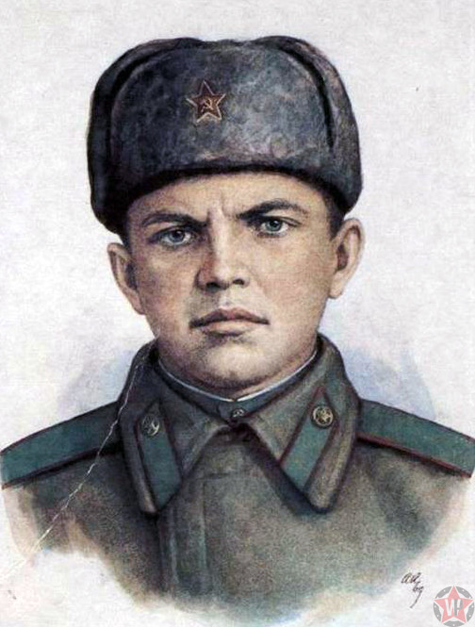
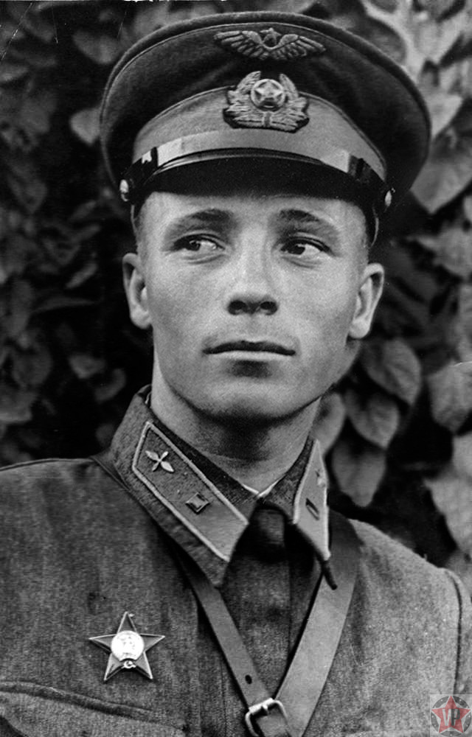
Герои Войны
Александр Матвеевич Матросов
Александр Матросов родился 5 февраля 1924 г на Украине в городе Екатеринославле.
19 июня Александр Матросов посмертно стал Героем Советского Союза. Он удостоился этой награды за то, что закрыл своей грудью товарищей от пулемётного огня В годы войны число красноармейцев, закрывших собой вражеские орудия, превысило 500 человек.
Талалихин Виктор Васильевич
Талалихин Виктор Васильевич родился в селе Тепловка Саратовской области 18 сентября 1918 г. в крестьянской семье.
В ночь на 7 августа Виктор Талалихин совершил очередной боевой вылет. Советский пилот получил ранение и принял решение сбить вражеский самолет, бросив на него свой истребитель. Талалихину повезло — после применения тарана он остался в живых.

Slide 19
Заключение:
Чем дальше будет уходить в прошлое Великая Отечественная война, тем актуальнее и острее будет вставать проблема исторической памяти о ней. Эпохальность этого события в мировой истории настолько велика, что осмысление его значения станет важной задачей для следующих поколению. Великая Отечественная война отражена в художественной литературе глубоко и всесторонне: армия и тыл, партизанские движения и подполье, героизм и предательство , величие и драматизм победы. Авторы военной прозы, как правило, фронтовики, опирающиеся в своих произведениях на реальные события. В книгах и фильмах о войне, главной линией проходит солдатская дружба, фронтовое товарищество, геройство и победа.

Slide 20
Список использованных источников
1. Абдусаматов Х.Ш. Советская драматургия периода Великой Отечественной войны
М., 1952.
URL: http://pdf.kamunikat.org/25485-1.pdf
(Дата обращения: 15.09.2022 год)
2. Анастасьев А. Русская советская драматургия 1955 года //Русская советская литература 1954-1955 гг. -М
URL: https://search.rsl.ru/ru/record/01005644963?ysclid=lbpkweaojx820055929
(Дата обращения: 15.09.2022 год)
3. Головский В.С, Между оттепелью и гласностью (кинематограф 70-х) – М.,2004
URL:https://litgu.ru/knigi/kultura/378152-mezhdu-ottepelju-i-glasnostju-kinematograf-70-h.htm (Дата обращения: 15.09.2022 год)
4. Юренев Р. Н Фильмы о Великой Отечественной войне // Очерки истории советского кино- М.,1961
URL:https://search.rsl.ru/ru/record/01005583934?ysclid=lbpkx96m15874187127
(Дата обращения: 15.09.2022 год)

